Slide 1

10425 조상용 , 10426 조성운
쉘정렬에 대한 논란….

Slide 2
INDEX
1. 삽입 정렬
2. 쉘 정렬
3. 삽입 정렬 코드
4. 쉘 정렬 코드
5. 버블 정렬과 시간 비교

Slide 3
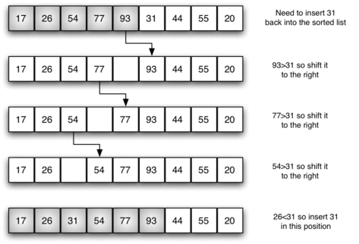
삽입정렬
삽입정렬은 배열안에서 가장작은 값을 찾아서 그 값을 제일 앞에 배치하고 나머지 값들을 모두 뒤로 한칸씩 미는것이다. 후에도 자신보다 값이 작은 인덱스가 있고 자신보다 값이 큰 인덱스를 찾아 그 사이에 들어가는것이다.

Slide 4
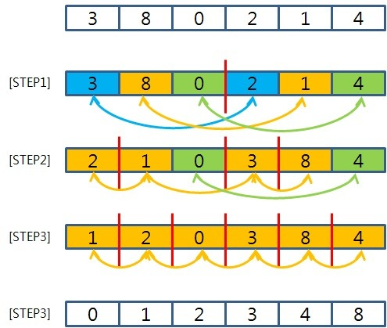
쉘 정렬
삽입정렬은 배열이 10개로 된 배열이라면 정해준 개수에 따라서 인덱스를 나누고, 나눈 인덱스를 서로 일치하는 위치에 값을 비교하고 왼쪽의 값이 클경우 서로 변경한다.
정렬을 하면 할수록 배열을 나누는 개수를 줄여가며 정렬을 하면된다.

Slide 5
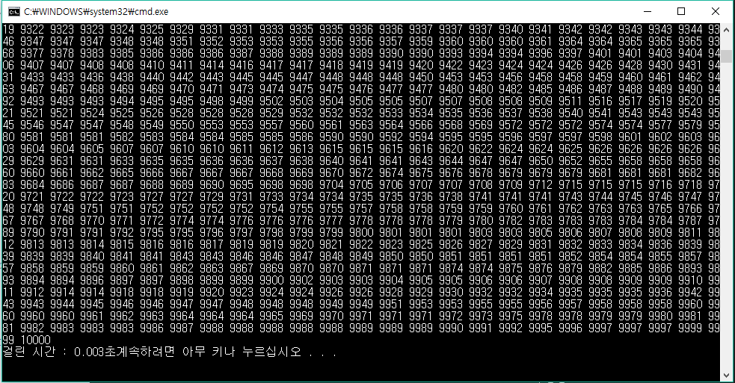
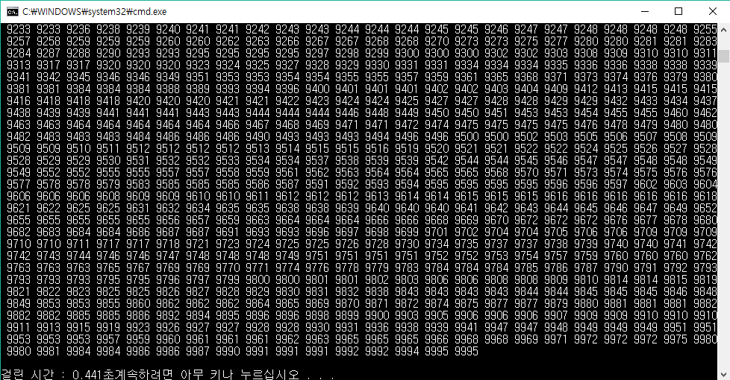
처리 속도 비교
쉘 정렬(0.003초)
버블정렬(0.441초)

Slide 6


